Slide 1


Slide 2
推推棒 应用架构
推推棒是中台的一部分，是业务中台
推推棒提供的：
一个流程运行平台
流程、实例、任务的API
企业微信应用和消息列表
流程和表单设计工具
消息通知
超时升级至领导
API
推推棒
企业微信H5应用
创建
已提交
中台
待办
使用
PC网页
说明: 设计流程, 管理流程实例
权限中心
使用
企业微信
说明: 在企业微信后台设置部门领导
说明: 部门,用户,权限,角色

Slide 3
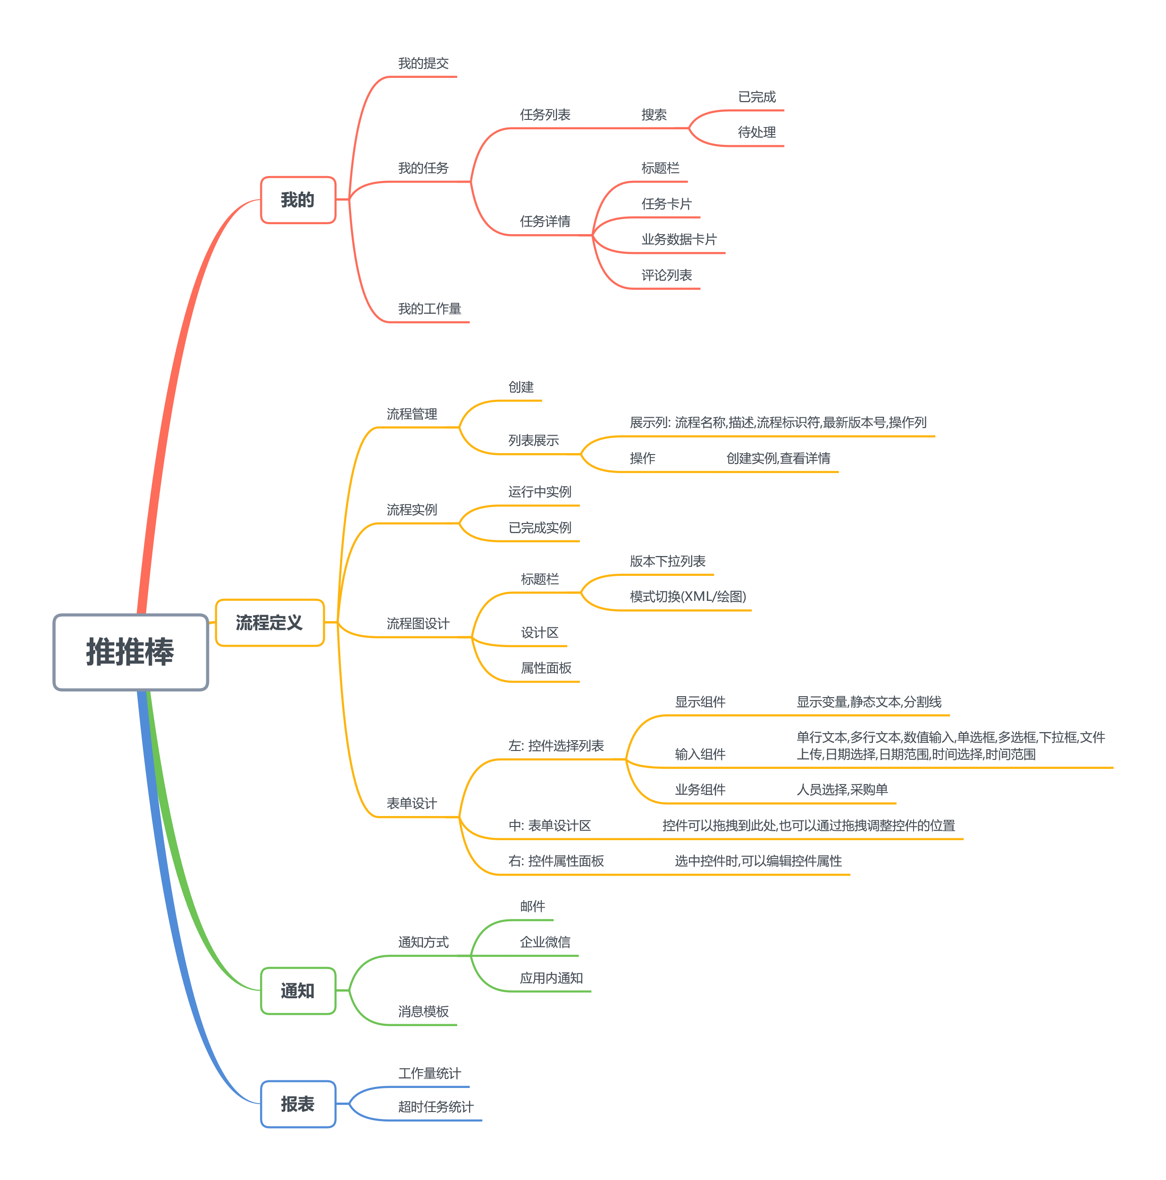
推推棒 功能

Slide 4
推推棒
设计时
运行时
流程设计器
表单设计器
通知配置
JSON格式的表单配置
已提交列表、
提交详情等通用页面
任务列表，任务详情等页面
依赖
BPMN
JSON
配置
表单生成器
前端
后端
流程服务
实例服务
超时处理
通知处理
任务服务
依赖
流程引擎
数据库

Slide 5
推推棒 模板化
需要：
已提交列表的标题和描述需要实现模板化
我的任务列表需要实现标题的模板化
实现思路：
节点表和任务表增加title字段，此字段值是SpringEL语法的字符串，在任务创建监听器中需要添加计算模板的代码
流程定义表增加instanceTitle字段和instanceDescription, 在启动实例时计算模板，并设置到实例表

Slide 6
闪电链应用 架构设计 初稿
推推棒企业微信H5应用
IM-JS-Sdk：
1. 封装消息底层处理逻辑
2. 注册客户端设备，发消息，收消息
IndexedDB
问题详情页
问题新建页
已受理问题列表页
已提交问题列表页
审批列表页
消息API客户端（JS）
云存储
外网
企业微信JS-SDK
内网
文件上传和提交，列表查询等
自定义的基于websocket消息协议
中台注册中心
中台网关
前缀.{应用ID}
IM（小陈）
闪电链
推推棒
上传
问题服务
创建问题ServiceTask
实例服务
交换器
队列
Netty IM服务器
IM数据维护服务
任务服务
报表服务
更新状态ServiceTask
其它
消息API客户端
创建监听
模板服务
voltdb
redis
mysql
通知服务
附件服务
IM-Java-Sdk,封装消息底层处理逻辑：
1. 封装消息底层处理逻辑
2. 注册客户端设备，发消息，收消息
值班服务

Slide 7
闪电链应用 非固定问题处理流程
说明：
填写问题单，此时选择处理人或者处理人部门
提交申请单，闪电链应用调用/workflow/instance/start接口，启动问题处理流程
"问题处理 "任务节点的任务创建时，根据提交时选择的处理人或者处理人角色，设置任务的候选人
问题处理人，处理完成时，提交给申请人确认。无法处理时，选择要@的人或角色，任务将流转到他人处理
申请人确认问题未解决，流程回到原处理人。已解决，流程结束
未完，请看下一页
问题处理
判断
未完成转给其他人
已完成
等待确认信号
未解决
判断
已解决

Slide 8
闪电链应用 非固定问题处理流程
说明：
“创建问题” 节点是一个ServiceTask，需要将表单信息从变量中取出，并调用问题保存接口
“问题处理”节点是一个UserTask, 参考默认监听器实现一个特殊的任务创建监听器。此任务监听器需要从流程变量中取出受理人的id，并调用activiti api添加到任务候选人列表中。也需要从流程变量中取出受理人的部门id，然后调用接口查询出此部门ID的可用处理人ID列表，并添加到任务候选人列表中。还需要计算模板，并填充到任务表的响应字段中。还需要保留通知代码。
“申请人确认”节点是一个UserTask，需要设置候选人为申请人
“更新状态” 节点是一个ServiceTask，内部需要将判断确认状态，并调用问题保存接口更新状态。
问题处理
判断
未完成转给其他人
已完成
等待确认信号
未解决
判断
已解决

Slide 9
闪电链应用 问题状态
撤销
已撤销
撤销
撤销
新建
待受理
开始受理
受理中
提交确认
待确认
确认已解决
已解决
提
交
确
认
确认未解决
当处理人@其他人或者组
未解决

Slide 10
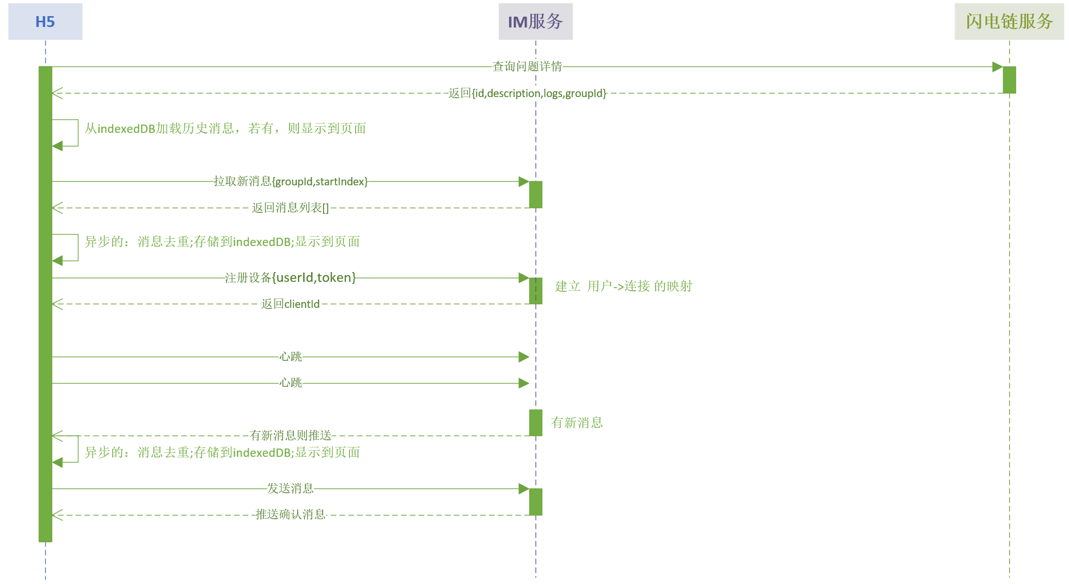
闪电链应用 聊天时序图

Slide 11
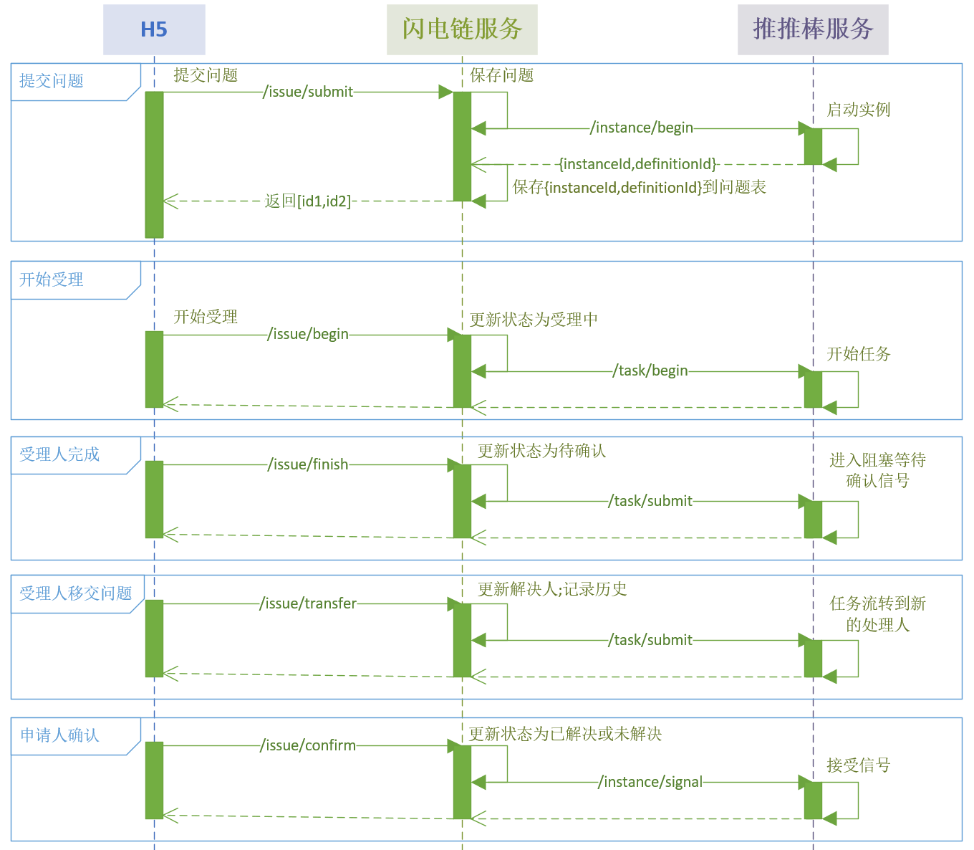
闪电链应用 时序图
问题处理
判断
未完成转给其他人
已完成
等待确认信号
未解决
判断
已解决

Slide 12
闪电链应用 ER图
聊天群ID
实例ID
流程定义ID
ID
ID
标题
名称
问题表
n:1
问题分类表
流程Key
状态
分类ID
ID
附件表（通用）
实例ID
受理部门ID
受理人ID
任务ID
消息表
文件相对路径
ID
值班表（通用）
扩展名
值班日期
创建人
值班人ID
创建时间
ID
实例ID
内容

Slide 13
闪电链应用 表结构
问题表
序号 | 字段名 | 数据类型 | 主键 | 非空 | 描述
1 | ID | INT | 是 | 是 | 主键
2 | TITLE | VARCHAR(255) | 否 | 否 | 问题标题
3 | CATEGORY_ID | INT | 否 | 否 | 问题所属分类ID
4 | DESCRIPTION | VARCHAR(255) | 否 | 否 | 问题描述
5 | EXPECTED_GROUP | VARCHAR(255) | 否 | 否 | 期待哪个组来解决
6 | EXPECTED_SOLVER | VARCHAR(255) | 否 | 否 | 期望处理人
7 | EXPECTED_TIME | TIMESTAMP | 否 | 否 | 期望解决时间
8 | DEFINITION_ID | VARCHAR(64) | 否 | 否 | 流程定义id
9 | INSTANCE_ID | VARCHAR(64) | 否 | 否 | 流程id
10 | CREATED_BY | INT | 否 | 否 | 创建人ID
11 | CREATOR | VARCHAR(100) | 否 | 否 | 创建人名称(冗余字段)
12 | CREATED_ON | TIMESTAMP | 否 | 否 | 创建时间
13 | LAST_UPDATED_BY | INT | 否 | 否 | 最后修改者
14 | LAST_UPDATED_ON | TIMESTAMP | 否 | 否 | 最后修改日期
15 | STATUS | INT | 否 | 是 | 状态： -1 作废 0 待处理 1 处理中 3 待确认 4 已解决 5 已撤销

Slide 14
闪电链应用 表结构
问题单分类表
序号 | 字段名 | 数据类型 | 主键 | 非空 | 描述
1 | ID | INT | 是 | 是 | 主键
2 | NAME | VARCHAR(255) | 否 | 否 | 问题分类名称
3 | DEFINITION_KEY | VARCHAR(128) | 否 | 否 | 流程定义key
4 | CREATED_BY | INT | 否 | 否 | 创建人ID
5 | CREATOR | VARCHAR(100) | 否 | 否 | 创建人名称(冗余字段)
6 | CREATED_ON | TIMESTAMP | 否 | 否 | 创建时间
7 | LAST_UPDATED_BY | INT | 否 | 否 | 最后修改者
8 | LAST_UPDATED_ON | TIMESTAMP | 否 | 否 | 最后修改日期
9 | STATUS | INT | 否 | 是 | 状态： -1 作废 0 禁用 1 启用

Slide 15
数据量较大的表清单
原则上，推推棒不存业务数据，至多临时保存是为了分支判断，当流程结束后可能删除。
以下表是数据量的表：
问题表。
实例表。
任务表。
通知表。
日志表。
附件表。
消息表。

Slide 16
报表1
每个月导入 （固定流程+开放性流程，每月1号~31号，次月1号发邮件） ①处理时效（按小时分段）分部门/总时效 ②结束的数量/交接的数量 数字+百分比 ③问题升级的占比，二级，三级各自占比 ④超时的问题 分部门 数字+百分比 ⑤排序：问题受理人 ①②③④排序 ⑥问题申请 分部门 数量 ⑦撤销数量 分部门 数量 ⑧评价的星星平均数（当月全部问题的总评分）+ 好评人（部门汇总/排序）

Slide 17
THANKS！

